Slide 1

간식 뭐먹지?
1팀 김두영 김민수 박지민 이승우

Slide 2
목차
팀 소개
주제 및 목적
내용 및 추진방법
과제 추진 일정
서비스 구조

Slide 3



01.
팀 구성
01 팀 구성
02 주제 및 목적
03 내용 및 추진방법
04 과제 추진 일정
05 서비스 구조
컴퓨터학부 17학번
김민수
역할 : 팀장
프로젝트 관리
컴퓨터학부 17학번
김두영
역할 : 팀원
UI 구성
컴퓨터학부 17학번
박지민
역할 : 팀원
지도 API
컴퓨터학부 17학번
이승우
역할 : 팀원
서버 구축

Slide 4





원하는 노점이 어디에 있는지 알기 어려움
무슨 시간대에 무슨 메뉴를 판매??
02.
주제 및 목적
01 팀 구성
02 주제 및 목적
03 내용 및 추진방법
04 과제 추진 일정
05 서비스 구조

Slide 5


02.
주제 및 목적
소비자
판매자
01 팀 구성
02 주제 및 목적
03 내용 및 추진방법
04 과제 추진 일정
05 서비스 구조
원하는 노점 방문 가능
매출 증가 및 고객 확보

Slide 6
세부기능
03.
내용 및
추진방법
노점 상인은 어플리케이션에 위치를 등록 가능
소비자는 원하는 노점 확인 및 북마크 등록 가능
01 팀 구성
02 주제 및 목적
03 내용 및 추진방법
04 과제 추진 일정
05 서비스 구조

Slide 7



1.노점상인은 자신의 위치를 어플리케이션에 등록
03.
내용 및
추진방법
01 팀 구성
02 주제 및 목적
03 내용 및 추진방법
04 과제 추진 일정
05 서비스 구조

Slide 8



2. 소비자는 위치 확인 및 북마크, 리뷰 가능
03.
내용 및
추진방법
01 팀 구성
02 주제 및 목적
03 내용 및 추진방법
04 과제 추진 일정
05 서비스 구조
Notes:
기존 문서에 인식된 이미지를 붙여넣거나..

Slide 9
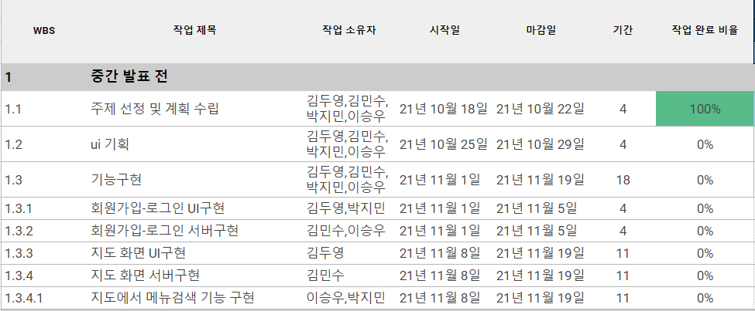
간트차트
04.
과제 추진 일정
01 팀 구성
02 주제 및 목적
03 내용 및 추진방법
04 과제 추진 일정
05 서비스 구조

Slide 10


client
05.
서비스 구조
server
Street vendor
위치 및 시간
등록
노점 정보
등록 및 관리
01 팀 구성
02 주제 및 목적
03 내용 및 추진방법
04 과제 추진 일정
05 서비스 구조
customer
사용자 정보
등록 및 관리
노점 정보 확인
즐겨찾기 가능
Notes:
서버, 클라이언트

Slide 11

참고자료
-https://m.blog.naver.com/PostList.nhn?blogId=1n_out - ppt템플릿
https://github.com/KIMTHE/KNU-MAP1-20212-Team01- 깃허브
https://docs.google.com/spreadsheets/d/1NIOKkvimLdRiX4SEPnec7ZIy3rl9CCzilnVnqP7cev4/edit#gid=1115838130 - WBS
https://www.flaticon.com/ - 이미지

